Slide 1
AΘΗΝΑ ΧΟΥΝΤΑ ΔΙΕΥΘΥΝΤΡΙΑ ΕΣΥ ΠΑΘΟΛΟΓΟΣ ΗΠΑΤΟΛΟΓΟΣ ΠΓΝ «ΑΤΤΙΚΟΝ»
ΙΚΤΕΡΟΣ

Slide 2
ΙΚΤΕΡΟΣ
Είναι η Κίτρινη Χροιά του Δέρματος και των
Βλεννογόνων λόγω της παρουσίας Αυξημένης Ποσότητας Χολερυθρίνης,
η οποία Κυκλοφορεί στο Αίμα και Εναποτίθεται στούς Ιστούς.
Καθίσταται Κλινικώς Εμφανής όταν η Χολερυθρίνη του αίματος υπερβεί τα
2-2,5 mg/dl
(φ.τ. 0,3-1 mg/dl)

Slide 3
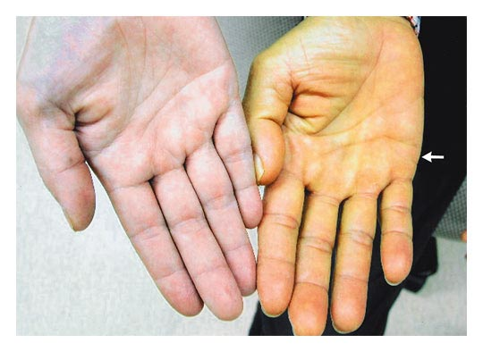
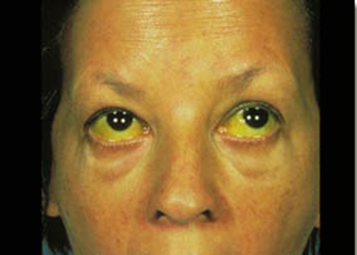

Slide 4
Επιπεφυκότες
Πού Εμφανίζεται Αρχικά;
Γιατί;
Λόγω Συγγένειας της Χολερυθρίνης με την Ελαστίνη του Σκληρού Χιτώνα
ΠΩΣ ΔΙΑΓΙΓΝΩΣΚΕΤΑΙ;
Σε Καλό φωτισμό, με Ελξη του κάτω βλεφάρου προς τα κάτω, ενώ ο εξεταζόμενος κοιτάζει προς τα επάνω.

Slide 5
ΙΣΤΟΡΙΚΟ
ΦΥΣΙΚΗ
ΕΞΕΤΑΣΗ
ΕΡΓΑΣΤΗΡΙΑΚΟΣ
ΕΛΕΓΧΟΣ
ΑΠΕΙΚΟΝΙΣΤΙΚΟΣ
ΕΛΕΓΧΟΣ
ΗΠΑΤΙΚΗ
ΒΙΟΨΙΑ

Slide 6
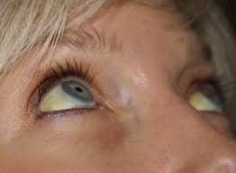
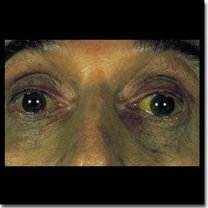
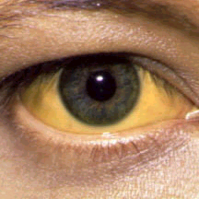
Πότε Εμφανίζεται ο Ικτερος;
Ολική χολερυθρίνη στο αίμα > 3mg/dl
ΒΑΘΜΙΔΕΣ ΙΚΤΕΡΟΥ
Υπίκτερος
Ελαφρός
Ίκτερος
Βαθύς
Ίκτερος

Slide 7
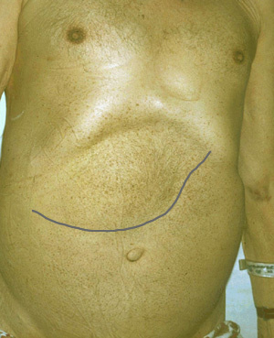

Slide 9
ΕΡΥΘΡΟ - Αιμοσφαιρίνη
ΔΕΣ - Αίμη
ΧΟΛΟΠΡΑΣΙΝΗ
Ασύζευκτη Χολερυθρίνη (+ λευκωματίνη)
250-300 mg/24h
Η Π Α Ρ (Σύνδεση με Λιγανδίνη)
ΜΕΤΑΒΟΛΙΣΜΟΣ ΧΟΛΕΡΥΘΡΙΝΗΣ
Σύνδεση με Γλυκουρονικό (κατά 80%) και άλλα οξέα
Συζευγμένη Χολερυθρίνη
ΕΝΤΕΡΟ
Ουροχολινογόνα
ΗΠΑΡ
ΝΕΦΡΟΙ
Κοπροχολίνη
Ουροχολίνη
100-200 mg/24h
4 mg/24h

Slide 10
Σημείωση
Άλλος Μηχανισμός Παραγωγής Χολερυθρίνης:
Πρόδρομες Μορφές Ερυθροκυττάρων που αποπίπτουν
Μυοσφαιρίνη που Αποδομείται
Αποδόμηση του Κυτοχρώματος Ρ450

Slide 11
ΧΟΛΕΡΥΘΡΙΝΗ
ΣΤΟ ΑΙΜΑ
90%
ΑΣΥΖΕΥΚΤΗ
ΣΥΖΕΥΓΜΕΝΗ
ΧΟΛΕΡΥΘΡΙΝΗ δ
Σημείωση: Η Χολερυθρίνη δ Αυξάνει σε Χρόνιο Ικτερο.

Slide 12
Έμμεση (Ασύζευκτη) Χολερυθρίνη
(Αδιάλυτη στο Νερό)
ΧΟΛΕΡΥΘΡΙΝΗ
Άμεση (Συζευγμένη) Χολερυθρίνη
(+Γλυκουρονικό Υδατοδιαλυτή)

Slide 14
ΙΚΤΕΡΟΣ
ΕΜΜΕΣΗ ΥΠΕΡΧΟΛΕΡΥΘΡΙΝΑΙΜΙΑ
Υπερπαραγωγή Χολερυθρίνης
(Αιμόλυση – Δυσερυθροποίηση – Μεγάλα Αιματώματα – Εκτόπιση της Σύνδεσης της Χολερυθρίνης με τη Λευκωματίνη από άλλες ουσίες).
Μειωμένη Πρόσληψη
(Σηψαιμία – Αναστόμωση Πυλαίας Κάτω Κοίλης – Μακρά Νηστεία).
Μειωμένη Σύνδεση - Μετατροπή
Κληρονομικές (Σύνδρομο Gilbert – Σύνδρομο Crigler-Najjar)
Επίκτητες (Τοξικότητα Φαρμάκων – Υπερθυρεοειδισμός – Ηπατοπάθειες).
Σοβαρός Nεογνικός Iκτερος

Slide 15
ΑΙΜΟΛΥΤΙΚΟΣ ΙΚΤΕΡΟΣ ΕΜΜΕΣΗ ΥΠΕΡΧΟΛΕΡΥΘΡΙΝΑΙΜΙΑ
Αύξηση Εμμέσου Χολερυθρίνης
Αύξηση Ουροχολινογόνου
↑ LDH
↓ Απτοσφαιρινών
LDH/SGOT > 12
ΔΕΚ >2%
Συχνά Σπηνομεγαλία
Ηπατική βιοψία Κ.Φ.

Slide 16
ΑΙΤΙΑ ΕΜΜΕΣΗΣ ΥΠΕΡΧΟΛΕΡΥΘΡΙΝΑΙΜΙΑΣ
1. Αυξημένη Προσφορά Χολερυθρίνης στα Ηπατοκύτταρα
Αιμολυτικός ίκτερος
Σπανιότερα σε:
α) Συγγενείς Αιμοσφαιρινοπάθειες
β) Διαταραχές Μεταβολισμού Πορφυρινών
γ) Έλλεψη Αιμοποιητικών Παραγόντων (πχ Β12)
δ) Άθροιση Αιμοσφαιρίνης (Αιμάτωμα, Πνευμονικό Εμφρακτο)
2. Ανεπάρκεια Ουριδινο-διφωσφο-γλυκουρονυλ-τρανσφεράσης
α) Σύνδρομο Gilbert
β) Σύνδρομο Cringler- Najjar
γ) Νεογνικός Ικτερος – Ικτερος από θηλασμό

Slide 17
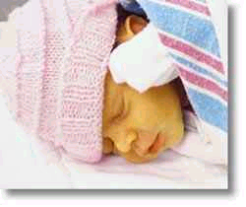

Slide 19
ΙΚΤΕΡΟΣ
ΑΜΕΣΗ ΥΠΕΡΧΟΛΕΡΥΘΡΙΝΑΙΜΙΑ
Μειωμένη Αποβολή Χολερυθρίνης
Κληρονομικά Αίτια ( Σύνδρομο Dubin-Johnson – Σύνδρομο Rotor).
Ηπατοπάθειες
(Ηπατίτιδες – Ηπατική Ανεπάρκεια – Τοξικότητα Αλκοόλ – Κίρρωση – Καρδιακή Ανεπάρκεια – Τοξική Δράση Ουσιών).
Απόφραξη Χοληφόρων
(Ενδοηπατική Χολοσταση–Εξωηπατική Χολόσταση).
Ειδικές Κατηγορίες Χολόστασης
(Υποτροπιάζουσα Ενδοηπατική Χολόσταση –
Υποτροπιάζουσα Χολόσταση Εγκυμοσύνης).

Slide 20
ΔΙΑΦΟΡΕΣ ΣΤΙΣ ΙΔΙΟΤΗΤΕΣ:
Η Άμεση χολερυθρίνη:
Είναι Ευδιάλυτη στο νερό και Απεκκρίνεται από τους νεφρούς
ΔΕΝ ΔΙΑΒΑΙΝΕΙ τις Κυτταρικές Μεμβράνες
Συνδέεται Ελάχιστα με Λευκωματίνες
Σημείωση: Στην τρίτη ιδιότητα βασίζεται η αντίδραση van den Bergh για τη διάκριση Aμέσου-Eμμέσου Xολερυθρίνης.

Slide 21
ΑΙΤΙΑ ΑΜΕΣΗΣ ΥΠΕΡΧΟΛΙΝΕΡΥΘΡΙΝΑΙΜΙΑΣ
Α. Ενδοηπατική Χολόσταση
Παρεμπόδιση Απέκκρισης Χολερυθρίνης από το Ηπατοκύτταρο στα Χοληφόρα Τριχοειδή
Χολοστατικός Ικτερος
ΠΡΟΣΟΧΗ: Η ΧΟΛΟΣΤΑΣΗ ΔΕ ΣΗΜΑΙΝΕΙ ΑΠΑΡΑΙΤΗΤΑ ΙΚΤΕΡΟ.
Χολόσταση Αύξηση Ενζύμων στον Ορό

Slide 22
NOΣΗΜΑΤΑ ΠΟΥ ΠΡΟΚΑΛΟΥΝ ΕΝΔΟΗΠΑΤΙΚΗ ΧΟΛΟΣΤΑΣΗ
Σύνδρομο Dubin-Johnson
Λιποφουσκίνη στα Ηπατοκύτταρα
Χολερυθρίνη στο αίμα μέχρι 25 mg/dl
ΑΣΥΜΠΤΩΜΑΤΙΚΗ Νόσος Συνήθως
Λιποφουσκίνη στα Ηπατοκύτταρα
Χολερυθρίνη στο αίμα μέχρι 25 mg/dl
ΑΣΥΜΠΤΩΜΑΤΙΚΗ Νόσος Συνήθως
Σύνδρομο Rotor Δ .Δ Dubin-Johnson/Rotor
Όμοιο με το Dubin-Johnson χωρίς
Λιποφουσκίνη: i)Καμπύλη Απέκκρισης BSP
ii) Β Ι Ο Ψ Ι Α ΗΠΑΤΟΣ

Slide 24
ΧΟΛΟΣΤΑΣΗ
Αδυναμία του Ηπατος να Παράγει και / ή να Απεκκρίνει τη Χολή, όπως Μηχανική ή Λειτουργική Παρεμπόδιση Ροής της χολής στα Ενδοηπατικά ή Εξωηπατικά Χοληφόρα, με Αποτέλεσμα στοιχεία της να παλινδρομούν στο αίμα.
Μπορεί να είναι αποτέλεσμα διαταραχής της Hπατικής Λειτουργίας από Τοξική Δράση π. χ. Φαρμάκων ή λόγω Ηπατίτιδας ή Πρωτοπαθούς Χολικής Χολλαγειίτιδας ή λόγω Απόφραξης Ενδοηπατικών ή Εξωηπατικών Χοληφόρων.
Χολόσταση μπορεί να συμβεί με ή χωρίς Ικτερο.

Slide 25
NOΣΗΜΑΤΑ ΠΟΥ ΠΡΟΚΑΛΟΥΝ ΕΝΔΟΗΠΑΤΙΚΗ ΧΟΛΟΣΤΑΣΗ
3. Ιογενής Ηπατίτιδα,
4 Αλκοολοκή Ηπατίτιδα, Κίρρωση
. 5 Πρωτοπαθής Χολική Κίρρωση (Αυτοάνοση Ανοσολογικά Παραγόμενη Φλεγμονή Χολαγγείων και Κίρρωση

Slide 27
ΝΟΣΗΜΑΤΑ ΠΟΥ ΠΡΟΚΑΛΟΥΝ
ΕΝΔΟΗΠΑΤΙΚΗ ΧΟΛΟΣΤΑΣΗ
6 Διήθηση από Κοκκιωματώδη Ιστό, Νεοπλάσματα, Αμυλοείδωση του Ήπατος
7 Σήψη (Ισχαιμικές βλάβες λόγω shock;;; Ενδοτοξιναιμία;;;)
8 Χολόσταση Κύησης (Οιστρογόνα-Προγεστερόνη;;;)
9 Φάρμακα (Ανδρογόνα,Οιστρογόνα,Προγεστερόνη)
10 Καλοήθης Υποτροπιάζουσα Ενδοηπατική Χολόσταση Ίκτερος με κνησμό για 3-6 μήνες και μετά Υφεση

Slide 28
Β. Εξωηπατική Χολόσταση
Μηχανική Παρεμπόδιση Ροής της Χολής στα Χοληφόρα Αγγεία ΑΠΟΦΡΑΚΤΙΚΟΣ ΙΚΤΕΡΟΣ
Χοληδοχολιθίαση Εμφάνιση Ίκτερου λίγες μέρες μετά την απόφραξη
Οξεία Χολοκυστίτιδα Ήπιος Ίκτερος
Χολαγγειίτιδα Λοίμωξη Χοληφόρων
Πυρετός, ΡΙΓΟΣ, ΑΠΟΤΟΜΟΣ Ίκτερος
4. Οξεία παγκρεατίτιδα Πίεση Χολ. Πόρου από Διογκωμένη Κεφαλή
5. Σκληρυντική Χολαγγειίτιδα Ίνωση Χοληφόρων
ERCP ΚΟΜΒΟΛΟΓΙΟΕΙΔΗ Χοληφόρα

Slide 29
Μεταηπατικός/Χολοστατικός Ίκτερος
Πρωτοπαθής Χολική Χολαγγειίτιδα
Χοληδοχολιθίαση
Χολαγγειίτιδα
Πρωτοπαθής Σκληρυντική Χολαγγειίτιδα
Καρκίνος Χοληφόρων,φύματος Vater, Κεφαλής Παγκρέατος
Παγρεατίτιδα
γGT, ALP
ALP>ALT

Slide 31
6. Καρκίνος Χοληφόρων,Φύματος Vater, Κεφαλής Παγκρέατος
Πιθανόν να Εμφανιστεί Ικτερος και σε Προχωρημένα Στάδια Καρκίνου του Σώματος ή της Ουράς του πακρέατος
ΣΠΑΝΙΑ Εμφανίζεται Ικτερος σε Πρωτοπαθή Ηπατοκυτταρικό Καρκίνο

Slide 32
ευχαριστω

